Slide 1
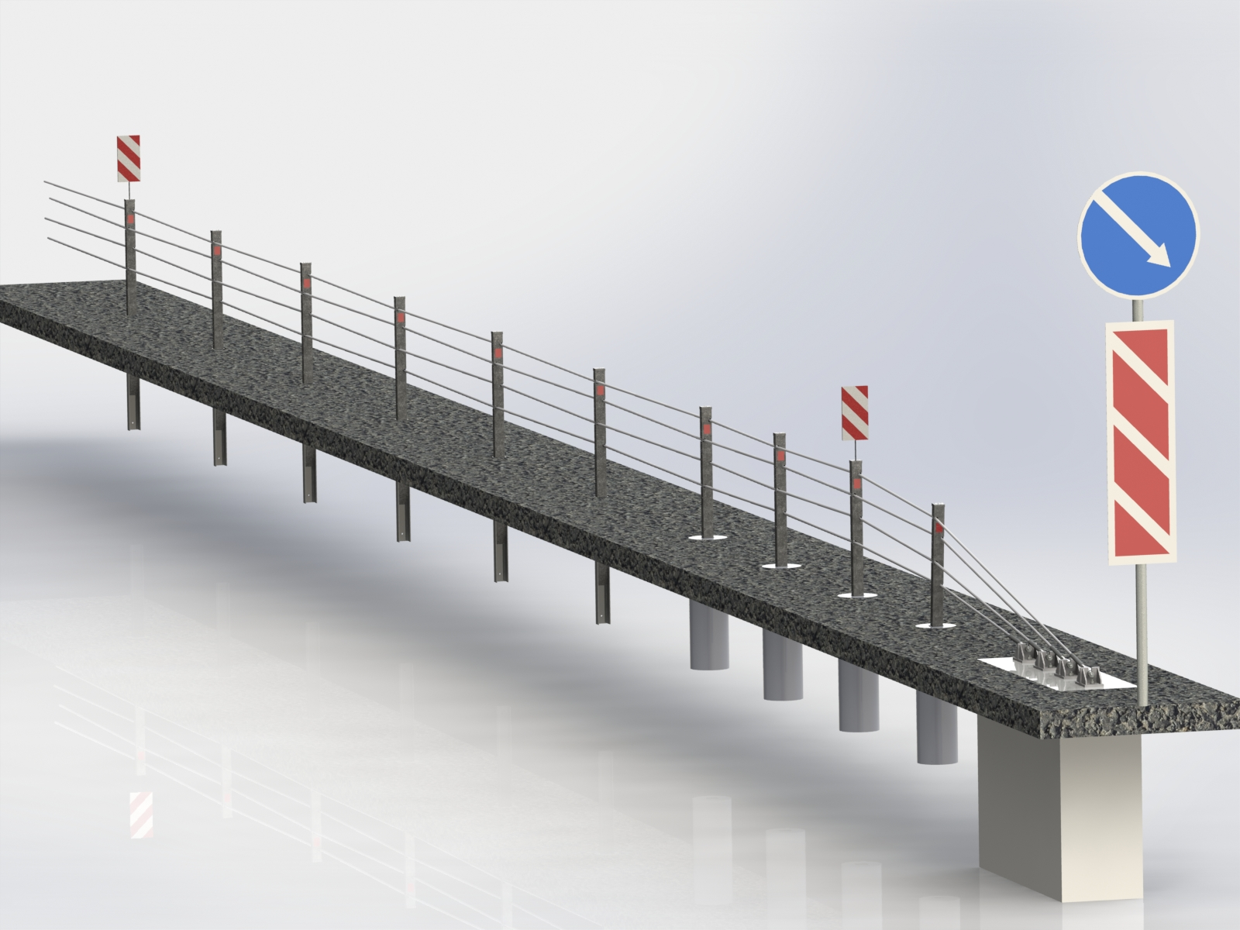
Доклад на тему: «Современное устройство дорожных удерживающих тросовых металлических ограждений»

Slide 2
Схема устройства тросового ограждения
Анкерные плиты; Анкерные болты; Узкие бетонные фундаменты; Стальные тросы; Талрепы; Концевые муфты; | Профильные стойки; Пазы; Стальные гильзы; Фундаментные блоки; Вертикальная вставка.

Slide 3
Тросовое ограждение в Китае

Slide 4
ООО «НПО Медиана», г. Москва экспериментальный участок

Slide 5
Тросовое ограждение производства ЗАО «Точинвест»

Slide 6
Тросовое ограждение производства ОАО «Алексинстройконструкция»

Slide 7
Тросовое ограждение на км 1065 автомобильной дороги М-4 «Дон»

Slide 8
ДТП с наездом на тросовое ограждение на автомобильной дороге М-4 «Дон» в Ростовской области На разделительной полосе автодороги М-4 «Дон» на участках км 944+950 – км 946+800, км 946+950 – км 950+300, км 1007+000 – км 1011+200, км 1019+050 – км 1023+900, км 1063+000 – км 1070+000 установлено тросовое ограждение (общая протяжённость участков 21,7 км). ДТП с наездом на осевое тросовое ограждение с момента установки по настоящее время:
№ п/п | Дата | Время | Км | Количество поврежденного
1. | 30.04.2015 | 14-50 | 1064+300 | 25 м
2. | 29.07.2015 | 8-10 | 1063+450 | 15м
3. | 12.09.2015 | 9-15 | 1065+950 | 5 м
4. | 16.09.2015 | 10-50 | 1066 | 15 м
5. | 22.09.2015 | 10-17 | 1064+600 | 5 м
6. | 23.09.2015 | 16-40 | 1069+800 | 12 м
7. | 10.10.2015 | 11-15 | 948+300 | 34 м

Slide 9
Повреждение тросового ограждения в результате ДТП на км 1064+300

Slide 10
Установка тросового ограждения ФКУ Упрдор «Азов» на автомобильной дороге «Западный подъезд к г. Ростову-на-Дону»

